Slide 1
10
65
数据结构
数据结构
865
主讲：王阿川
A
B
D
C
E
DATA
G
F
姓名 学号 成绩 班级
李红 9761059 95 机97.6

Slide 2
第七章目录
7.1 图的定义和基本术语
7.2 图的存储结构
7.3 图的遍历
7.4 最小生成树
7.5 拓扑排序
7.6 关键路径
7.7 最短路径
7.8 应用实例与分析
小 结
习题与练习

Slide 3
第七章 图
7.1 图的定义和术语
    图(Graph)——图G是由两个集合V(G)和E(G)组成的,记为G=(V,E)
      其中：V(G)是顶点的非空有限集
      E(G)是边的有限集合，边是顶点的无序对或有序对
    有向图——有向图G是由两个集合V(G)和E(G)组成的
      其中：V(G)是顶点的非空有限集
      E(G)是有向边（也称弧）的有限集合，弧是顶点的有序对，记为<v,w>，v,w是顶点，v为弧尾，w为弧头
    无向图——无向图G是由两个集合V(G)和E(G)组成的
      其中：V(G)是顶点的非空有限集
      E(G)是边的有限集合，边是顶点的无序对，记为（v,w）或（w,v)，并且（v,w)=(w,v)

Slide 4
例
2
4
5
1
3
6
G1
图G1中：V(G1)={1,2,3,4,5,6}
E(G1)={<1,2>, <2,1>, <2,3>, <2,4>, <3,5>, <5,6>, <6,3>}
例
1
5
7
3
2
4
6
G2
图G2中：V(G2)={1,2,3,4,5,6,7}
E(G1)={(1,2), (1,3), (2,3), (2,4),(2,5), (5,6), (5,7)}

Slide 5
    有向完备图——n个顶点的有向图最大边数是n(n-1)
    无向完备图——n个顶点的无向图最大边数是n(n-1)/2
    权——与图的边或弧相关的数叫~
    网——带权的图叫~
    子图——如果图G(V,E)和图G‘(V’,E‘),满足：
      V’⊆V
      E’⊆E
    则称G‘为G的子图
    顶点的度
      无向图中，顶点的度为与每个顶点相连的边数
      有向图中，顶点的度分成入度与出度
        入度：以该顶点为头的弧的数目
        出度：以该顶点为尾的弧的数目
    路径——路径是顶点的序列V={Vi0,Vi1,……Vin}，满足(Vij-1,Vij)∈E 或 <Vij-1,Vij>∈E,(1<j≤n)

Slide 6

    路径长度——沿路径边的数目或沿路径各边权值之和
    回路——第一个顶点和最后一个顶点相同的路径叫~
    简单路径——序列中顶点不重复出现的路径叫~
    简单回路——除了第一个顶点和最后一个顶点外，其余顶点不重复出现的回路叫~
    连通——从顶点V到顶点W有一条路径，则说V和W是连通的
    连通图——图中任意两个顶点都是连通的叫~
    连通分量——非连通图的每一个连通部分叫~
    强连通图——有向图中，如果对每一对Vi,Vj∈V, Vi≠Vj,从Vi到Vj 和从Vj到 Vi都存在路径，则称G是~

Slide 7
2
2
例
1
3
1
3
有向完备图
无向完备图
例
5
2
4
5
3
6
1
3
6
图与子图
例
例
2
4
5
1
5
7
1
3
6
3
2
4
6
G1
G2
顶点2入度：1 出度：3
顶点4入度：1 出度：0
顶点5的度：3
顶点2的度：4

Slide 8
路径：1，2，3，5，6，3
路径长度：5
简单路径：1，2，3，5
回路：1，2，3，5，6，3，1
简单回路：3，5，6，3
例
2
4
5
1
3
6
G1
例
路径：1，2，5，7，6，5，2，3
路径长度：7
简单路径：1，2，5，7，6
回路：1，2，5，7，6，5，2，1
简单回路：1，2，3，1
1
5
7
3
2
4
6
G2

Slide 9
例
2
4
5
连通图
1
3
6
例
5
强连通图
3
6
例
2
4
5
非连通图
连通分量
1
3
6
返回

Slide 10
7.2 图的存储结构
  多重链表
V1
例
1
2
V4 ^
V2 ^ ^
3
4
V3 ^
G1
例
1
2
^ V1
V2
3
V3
4
5
G2
V4 ^
V5 ^

Slide 11
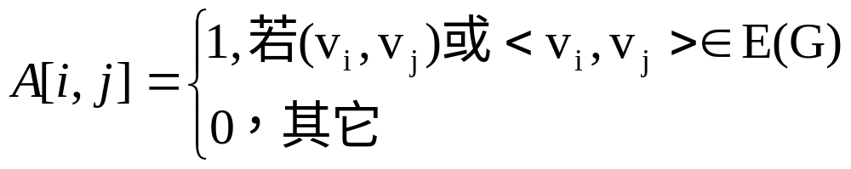
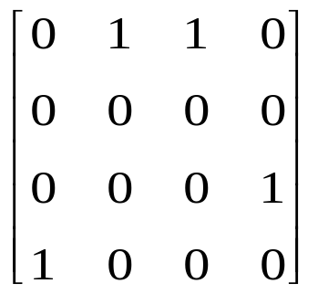
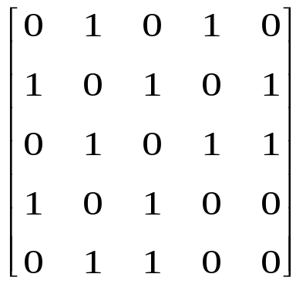
  邻接矩阵——表示顶点间相联关系的矩阵
    定义：设G=(V,E)是有n≥1个顶点的图，G的邻接矩阵A是具有以下性质的n阶方阵
①
②
③
④
①
例
1
2
②
③
3
4
④
G1
①
②
③
④
⑤
例
1
2
①
②
3
③
4
5
④
G2
⑤

Slide 12
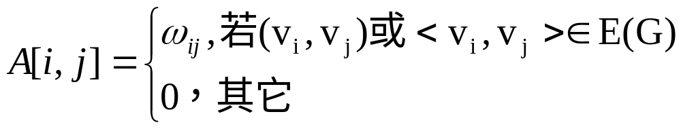
    特点：
      无向图的邻接矩阵对称，可压缩存储；有n个顶点的无向图需存储空间为n(n+1)/2
      有向图邻接矩阵不一定对称；有n个顶点的有向图需存储空间为n²
      无向图中顶点Vi的度TD(Vi)是邻接矩阵A中第i行元素之和
      有向图中，
        顶点Vi的出度是A中第i行元素之和
        顶点Vi的入度是A中第i列元素之和
      网络的邻接矩阵可定义为：

Slide 13
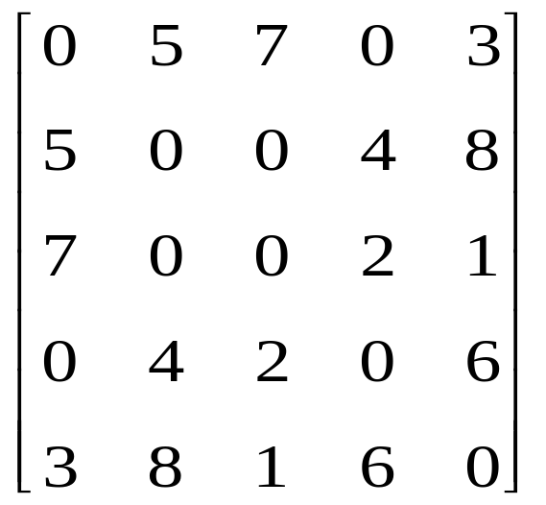
例
1
5
2
①
②
③
④
⑤
3
①
7
8
5
4
②
1
6
③
3
4
2
④
⑤

Slide 14
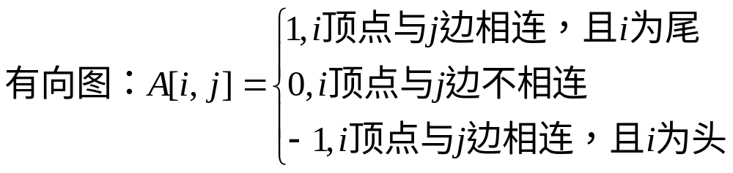

  关联矩阵——表示顶点与边的关联关系的矩阵
    定义：设G=(V,E)是有n≥1个顶点，e≥0条边的图，G的关联矩阵A是具有以下性质的n×e阶矩阵

Slide 15
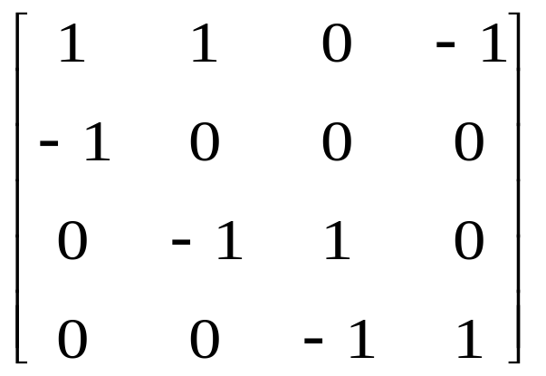
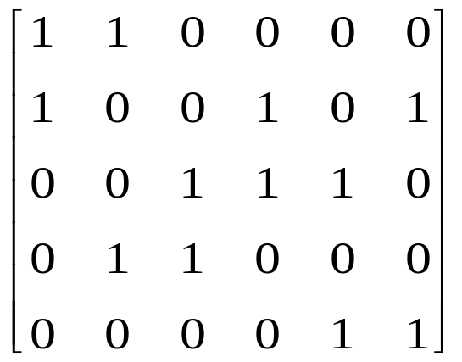
1
1
2
3
4
例
1
2
①
2
4
②
3
3
4
③
G1
④
例
1
1
2
1
2
3
4
5
6
①
4
2
②
3
6
③
3
5
④
4
5
G2
⑤

Slide 16
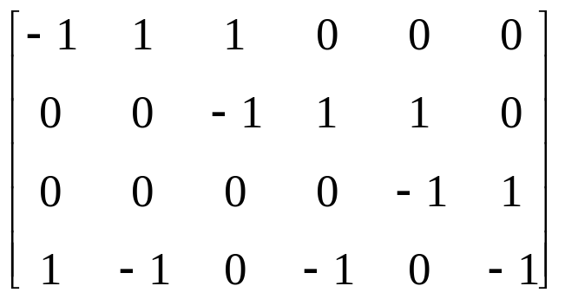
例
A
3
B
5
C
2
4
1
6
D
1
2
3
4
5
6
A
B
C
D

Slide 17
    特点
      关联矩阵每列只有两个非零元素，是稀疏矩阵；n越大，零元素比率越大
      无向图中顶点Vi的度TD(Vi)是关联矩阵A中第i行元素之和
      有向图中，
        顶点Vi的出度是A中第i行中“1”的个数
        顶点Vi的入度是A中第i行中“-1”的个数

Slide 18
  邻接表
    实现：为图中每个顶点建立一个单链表，第i个单链表中的结点表示依附于顶点Vi的边（有向图中指以Vi为尾的弧）
typedef struct node
{ int adjvex; //邻接点域，存放与Vi邻接的点在表头数组中的位置
struct node *next; //链域，指示下一条边或弧
}JD;
adjvex next
表头接点：
typedef struct tnode
{ int vexdata; //存放顶点信息
struct node *firstarc; //指示第一个邻接点
}TD;
TD ga[M]; //ga[0]不用
vexdata firstarc

Slide 19
例
a
b
vexdata
firstarc
adjvex
next
1
a
3
2
^
c
d
2
b
^
G1
3
c
4
^
4
d
1
^
vexdata
firstarc
adjvex
next
例
a
b
1
a
2
4
^
2
b
^
c
1
3
5
3
c
5
2
4
^
d
e
G2
4
d
1
3
^
5
e
2
3
^

Slide 20
    特点
      无向图中顶点Vi的度为第i个单链表中的结点数
      有向图中
        顶点Vi的出度为第i个单链表中的结点个数
        顶点Vi的入度为整个单链表中邻接点域值是i的结点个数
      逆邻接表：有向图中对每个结点建立以Vi为头的弧的单链表
例
a
b
vexdata
firstarc
adjvex
next
1
a
4
^
2
b
1
c
d
^
G1
3
c
1
^
4
d
3
^

Slide 21
  有向图的十字链表表示法
弧结点：
typedef struct arcnode
{ int tailvex, headvex; //弧尾、弧头在表头数组中位置
struct arcnode *hlink；//指向弧头相同的下一条弧
struct arcnode *tlink; //指向弧尾相同的下一条弧
}AD;
tailvex headvex hlink tlink
顶点结点：
typedef struct dnode
{ int data; //存与顶点有关信息
struct arcnode *firstin；//指向以该顶点为弧头的第一个弧结点
struct arcnode *firstout; //指向以该顶点为弧尾的第一个弧结点
}DD;
DD g[M]; //g[0]不用
data firstin firstout

Slide 22
例
a
b
c
d
1
a
1 2
1 3
^
2
b
^
3
c
3 1
3 4
^
^
4
d
^
^
^
^
4 1
4 2
4 3

Slide 23
  无向图的邻接多重表表示法
边结点：
typedef struct node
{ int mark; //标志域
int ivex, jvex; //该边依附的两个顶点在表头数组中位置
struct node *ilink, *jlink; //分别指向依附于ivex和jvex的下一条边
}JD;
mark ivex ilink jvex jlink
顶点结点：
typedef struct dnode
{ int data; //存与顶点有关的信息
struct node *firstedge; //指向第一条依附于该顶点的边
}DD;
DD ga[M]; //ga[0]不用
data firstedge

Slide 24
例
a
b
c
d
e
^
^
1
a
1 2
1 4
2
b
3
c
3 2
3 4
4
d
5
e
5 2
3 5
^
^
^
返回

Slide 25
7.3 图的遍历
  深度优先遍历(DFS)
    方法：从图的某一顶点V0出发，访问此顶点；然后依次从V0的未被访问的邻接点出发，深度优先遍历图，直至图中所有和V0相通的顶点都被访问到；若此时图中尚有顶点未被访问，则另选图中一个未被访问的顶点作起点，重复上述过程，直至图中所有顶点都被访问为止
例
V1
V2
V3
V4
V5
V6
V7
V8
深度遍历：V1⇒ V2 ⇒V4 ⇒ V8 ⇒V5 ⇒V3 ⇒V6 ⇒V7

Slide 26
例
V1
V2
V3
V4
V5
V6
V7
V8
深度遍历：V1⇒ V2 ⇒V4 ⇒ V8 ⇒V5 ⇒V6 ⇒V3 ⇒V7
例
V1
V2
V5
V6
V3
V4
V8
V7
深度遍历：V1⇒ V2 ⇒V4 ⇒ V8 ⇒V5 ⇒V6 ⇒V3 ⇒V7

Slide 27
例
V1
V2
V3
V4
V5
V6
V7
V8
深度遍历：V1⇒ V2 ⇒V4 ⇒ V8 ⇒V3 ⇒V6 ⇒V7 ⇒V5

Slide 28

    深度优先遍历算法
      递归算法
开始
开始
访问V0,置标志
标志数组初始化
求V0邻接点
Vi=1
有邻接点w
N
Vi访问过
N
Y
结束
Y
DFS
W访问过
Y
Vi=Vi+1
N
w⇒V0
求下一邻接点
N
Vi==Vexnums
Y
DFS
结束
Ch6_1.c

Slide 29
例
V1
V2
V3
V4
V5
V6
V7
V8
深度遍历：V1⇒
V3 ⇒
V7 ⇒
V6 ⇒
V2 ⇒
V5 ⇒
V8 ⇒
V4
vexdata
firstarc
adjvex
next
1
1
3
2
^
2
2
^
5
4
1
3
3
1
7
6
^
4
4
8
2
^
5
5
8
2
^
6
6
7
3
^
7
7
6
3
^
8
8
5
4
^

Slide 30
例
V1
V2
V3
V4
V5
V6
V7
V8
深度遍历：V1⇒
V3 ⇒
V7 ⇒
V6 ⇒
V2 ⇒
V4 ⇒
V8 ⇒
V5
vexdata
firstarc
adjvex
next
1
1
3
2
^
2
2
4
^
3
3
7
6
^
4
4
8
^
5
5
8
2
^
6
6
7
^
7
7
^
8
8
^

Slide 31
  广度优先遍历(BFS)
    方法：从图的某一顶点V0出发，访问此顶点后，依次访问V0的各个未曾访问过的邻接点；然后分别从这些邻接点出发，广度优先遍历图，直至图中所有已被访问的顶点的邻接点都被访问到；若此时图中尚有顶点未被访问，则另选图中一个未被访问的顶点作起点，重复上述过程，直至图中所有顶点都被访问为止
例
V1
V2
V3
V4
V5
V6
V7
V8
广度遍历：V1⇒ V2 ⇒V3 ⇒ V4 ⇒V5 ⇒V6 ⇒V7 ⇒V8

Slide 32
例
V1
V2
V3
V4
V5
V6
V7
V8
广度遍历：V1⇒ V2 ⇒V3 ⇒ V4 ⇒V5 ⇒V6 ⇒V7 ⇒V8
例
V1
V2
V5
V6
V3
V4
V8
V7
广度遍历：V1⇒ V2 ⇒V3 ⇒ V4 ⇒V5 ⇒V6 ⇒V7 ⇒V8

Slide 33
例
V1
V2
V3
V4
V5
V6
V7
V8
广度遍历：V1⇒ V2 ⇒V3 ⇒ V4 ⇒V6 ⇒V7 ⇒V8 ⇒V5

Slide 34

    广度优先遍历算法
开始
标志数组初始化
Vi=1
Vi访问过
N
Y
BFS
Vi=Vi+1
N
Vi==Vexnums
Y
结束
Ch6_2.c

Slide 35

开始
BFS
访问V0,置标志
初始化队列
V0入队
Y
队列空吗
a
N
结束
队头V出队
访问w,置标志
求V邻接点w
w入队
N
w存在吗
V下一邻接点⇒w
Y
w访问过
Y
N
a

Slide 36

vexdata
firstarc
adjvex
next
4
3
2
例
1
1
^
1
2
2
5
1
^
3
3
1
2
3
4
5
^
4
4
5
1
^
5
5
5
4
2
3
^
f
f
f
1
4
4 3
0 1 2 3 4 5
0 1 2 3 4 5
0 1 2 3 4 5
r
r
r
遍历序列：1
遍历序列：1 4
遍历序列：1 4 3

Slide 37
vexdata
firstarc
adjvex
next
4
3
2
例
1
1
^
1
2
2
5
1
^
2
3
4
3
3
1
5
^
4
4
5
1
^
5
5
5
4
2
3
^
f
f
f
4 3 2
3 2
3 2 5
0 1 2 3 4 5
0 1 2 3 4 5
0 1 2 3 4 5
r
r
r
遍历序列：1 4 3 2
遍历序列：1 4 3 2
遍历序列：1 4 3 2 5

Slide 38
vexdata
firstarc
adjvex
next
4
3
2
例
1
1
^
1
2
2
5
1
^
2
3
4
3
3
1
5
^
4
4
5
1
^
5
5
5
4
2
3
^
f
f
f
2 5
5
0 1 2 3 4 5
0 1 2 3 4 5
0 1 2 3 4 5
r
r
r
遍历序列：1 4 3 2 5
遍历序列：1 4 3 2 5
遍历序列：1 4 3 2 5
返回

Slide 39
7.4 生成树
  生成树
    定义：所有顶点均由边连接在一起，但不存在回路的图叫~
    深度优先生成树与广度优先生成树
    生成森林：非连通图每个连通分量的生成树一起组成非连通图的~
    说明
      一个图可以有许多棵不同的生成树
      所有生成树具有以下共同特点：
        生成树的顶点个数与图的顶点个数相同
        生成树是图的极小连通子图
        一个有n个顶点的连通图的生成树有n-1条边
        生成树中任意两个顶点间的路径是唯一的
        在生成树中再加一条边必然形成回路
      含n个顶点n-1条边的图不一定是生成树
G
K
I
H

Slide 40
深度遍历：V1⇒ V2 ⇒V4 ⇒ V8 ⇒V5 ⇒V3 ⇒V6 ⇒V7
例
V1
广度遍历：V1⇒ V2 ⇒V3 ⇒ V4 ⇒V5 ⇒V6 ⇒V7 ⇒V8
V2
V3
V1
V4
V5
V6
V7
V2
V3
V8
V4
V5
V6
V7
V1
V1
V8
V2
V3
V2
V3
V1
V4
V6
V2
V3
V4
V5
V6
V7
V8
V7
V4
V5
V6
V7
V8
V8
V5
广度优先生成树
深度优先生成树

Slide 41
例
A
B
C
D
E
F
G
H
I
K
J
L
M
A
D
G
K
I
L
C
F
E
H
M
J
B
深度优先生成森林

Slide 42
7
  最小生成树
    问题提出
1
2
7
5
13
9
5
6
24
要在n个城市间建立通信联络网，
顶点——表示城市
权——城市间建立通信线路所需花费代价
希望找到一棵生成树，它的每条边上的权值之和（即建立
该通信网所需花费的总代价）最小———最小代价生成树
10
17
12
3
4
18
    问题分析
n个城市间，最多可设置n(n-1)/2条线路
n个城市间建立通信网，只需n-1条线路
问题转化为：如何在可能的线路中选择n-1条，能把
所有城市（顶点）均连起来，且总耗费
（各边权值之和）最小

Slide 43

    构造最小生成树方法
      方法一：普里姆(Prim)算法
        算法思想：设N=(V,{E})是连通网，TE是N上最小生成树中边的集合
        初始令U={u0},(u0∈V), TE=Φ
        在所有u∈U,v∈V-U的边(u,v)∈E中，找一条代价最小的边(u0,v0)
        将(u0,v0)并入集合TE，同时v0并入U
        重复上述操作直至U=V为止，则T=(V,{TE})为N的最小生成树
        算法实现：图用邻接矩阵表示
        算法描述
        算法评价：T(n)=O(n²)
Ch6_3.c
Notes:
对角线元素全为0。构造最小生成树的过程中，若顶点已包含在生成树里，就把其对应的对角线元素置为“1”；若边(vi,vj)已包含进生成树里，就把A[i,j]或A[j,i]位于下三角的一个置为负值

Slide 44
1
1
1
1
例
6
5
1
1
1
2
4
5
5
3
3
3
3
2
4
6
4
6
6
5
6
1
1
1
1
4
1
2
1
4
2
4
5
5
3
3
3
4
2
2
3
2
4
4
6
6
5
6

Slide 45
三、普里姆算法
0
1
10
16
28
14
0
1
10
16
2
3
4
14
2
3
4
25
12
24
18
5
6
25
12
22
5
22
6
(b) Prim求解MST过程图
6，
U={0， }
2，
5，
4，
1，
(a)带权连通图
3

Slide 46

3、最小生成树存储结构说明
Struct {
vertexType adjvex;
VRType lowcost;
} closeedge[MAX_VERTEX_NUM];
0
1
2
3
4
5
6
0
28
0
1
1
10
16
14
2
2
3
4
24
18
3
25
12
5
6
4
22
5
6

Slide 47
 | 1 | 2 | 3 | 4 | 5 | 6 | U | V-U | K
Adjvex lowcost | 0 28 | 0 10 | 0 ∞ | 0 ∞ | 0 ∞ | 0 ∞ | 0 | 1,2,3,4,56 | 2
Adjvex lowcost | 0 28 |  | 0 ∞ | 0 ∞ | 2 25 | 0 ∞ | 0,2 | 1,3,4,56 | 5
Adjvex lowcost | 0 28 |  | 5 24 | 0 ∞ |  | 5 22 | 0,2,5 | 1, 3,4,6 | 6
Adjvex lowcost | 0 28 |  | 6 18 | 6 12 |  |  | 0,2,5,6 | 1, 3,4 | 4
Adjvex lowcost | 4 16 |  | 6 18 |  |  |  | 0,2,5,6,4 | 1, 3 | 1
Adjvex lowcost |  |  | 1 14 |  |  |  | 0,2,5,6,4,1 | 3 | 3
i
closedge

Slide 48
0
1
10
16
14
2
3
4
25
12
5
22
6
(b) Prim求解MST过程图
U={0， }
2，
5，
6，
4，
1，
3

Slide 49
void MiniSpanTree_PRIM(MGraph G,VertexType u){
k=Locate(G,u);
for(j=0;j<G.vexnum;j++)
if(j!=k)closedge[j]={u,G.arc[k][j].adj};
closedge[k].lowcost=0;
for(i=1;i<G.vexnum;i++){
k=minimum(closedge);
printf(closedge[k].adjvex,G.vexs[k]);
closedge[k].lowcost=0;
for(j=0;j<G.vexnum;j++)
if(G.arcs[k][j].adj<closedge[j].lowcost)
closedge[j]={G.vexs[k],G.arcs[k][j].adj};
}

Slide 50
二、克鲁斯卡尔算法
1、思路描述
28
0
1
0
1
10
16
10
14
14
16
2
3
4
2
3
4
24
18
25
12
12
25
5
22
6
5
6
22
(a)带权连通图
(b)Kruscal求解MST过程图

Slide 51

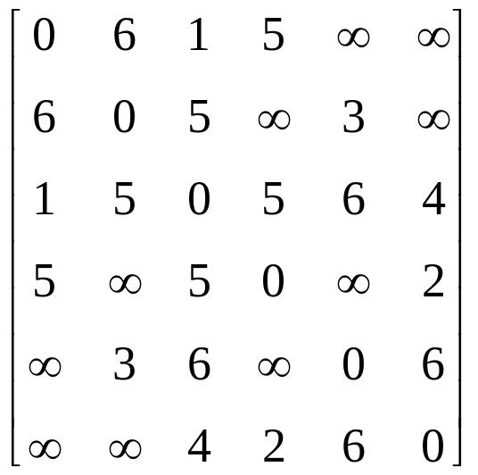
0 1 2 3 4 5
1
例
1
5
6
1
0 1 2 3 4 5
2
1
4
-1
-5
1
5
5
1
3
3
2
-3
1
6
4
6
-4
-2
1
5
6
1
5
1
6
2
1
4
1
5
5
2
4
5
3
3
3
2
3
2
6
4
4
6
5
6
5
6

Slide 52
      方法二：克鲁斯卡尔(Kruskal)算法
        算法思想：设连通网N=(V,{E})，令最小生成树
        初始状态为只有n个顶点而无边的非连通图T=(V,{Φ})，每个顶点自成一个连通分量
        在E中选取代价最小的边，若该边依附的顶点落在T中不同的连通分量上，则将此边加入到T中；否则，舍去此边，选取下一条代价最小的边
        依此类推，直至T中所有顶点都在同一连通分量上为止
例
1
5
1
6
2
1
4
1
5
5
2
5
4
3
3
3
2
3
2
6
4
4
6
5
6
5
6

Slide 53
二、克鲁斯卡尔算法
1、思路描述
28
0
1
0
1
10
16
10
14
14
16
2
3
4
2
3
4
24
18
25
12
12
25
5
22
6
5
6
22
(a)带权连通图
(b)Kruscal求解MST过程图

Slide 54
        算法实现：
边结点：
typedef struct
{ int vexh, vext; //边依附的两顶点
int weight; //边的权值
int flag; //标志域
}EDGE;
顶点结点：
typedef struct
{ int data; //顶点信息
int jihe;
}VEX;
（0）用顶点数组和边数组存放顶点和边信息
（1）初始时，令每个顶点的jihe互不相同；每个边的flag为0
（2）选出权值最小且flag为0的边
（3）若该边依附的两个顶点的jihe 值不同，即非连通，则令
该边的flag=1, 选中该边；再令该边依附的两顶点的jihe
以及两集合中所有顶点的jihe 相同
若该边依附的两个顶点的jihe 值相同，即连通，则令该
边的flag=2, 即舍去该边
（4）重复上述步骤，直到选出n-1条边为止

Slide 55
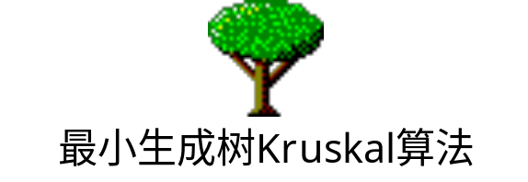
        算法描述：
1
data
jihe
vexh
vext
weight
flag
例
6
5
1
1
2
2
0
1
0
1
6
2
1
4
2
2
1
5
5
2
1
1
3
1
0
3
3
1
2
2
2
3
3
1
4
5
0
3
2
1
6
4
4
4
1
2
3
3
0
4
2
5
6
5
5
2
4
1
5
6
5
2
5
3
0
6
6
4
1
2
5
4
0
6
3
5
1
6
3
5
6
0
7
3
6
1
1
4
0
2
5
4
1
8
4
6
2
0
3
9
5
6
6
0
3
2
4
5
6
Ch6_30.c
返回

Slide 56
7.5 拓扑排序
  问题提出：学生选修课程问题
    顶点——表示课程
    有向弧——表示先决条件，若课程i是课程j的先决条件，则图中有弧<i,j>
    学生应按怎样的顺序学习这些课程，才能无矛盾、顺利地完成学业——拓扑排序
  定义
    AOV网——用顶点表示活动，用弧表示活动间优先关系的有向图称为顶点表示活动的网(Activity On Vertex network)，简称AOV网
      若<vi,vj>是图中有向边，则vi是vj的直接前驱；vj是vi的直接后继
      AOV网中不允许有回路，这意味着某项活动以自己为先决条件

Slide 57
    拓扑排序——把AOV网络中各顶点按照它们相互之间的优先关系排列成一个线性序列的过程叫~
      检测AOV网中是否存在环方法：对有向图构造其顶点的拓扑有序序列，若网中所有顶点都在它的拓扑有序序列中，则该AOV网必定不存在环
  拓扑排序的方法
    在有向图中选一个没有前驱的顶点且输出之
    从图中删除该顶点和所有以它为尾的弧
    重复上述两步，直至全部顶点均已输出；或者当图中不存在无前驱的顶点为止

Slide 58
课程代号 课程名称 先修棵
例
C1
C2
C3
C4
C5
C6
C7
C8
C9
C10
C11
C12
程序设计基础
离散数学
数据结构
汇编语言
语言的设计和分析
计算机原理
编译原理
操作系统
高等数学
线性代数
普通物理
数值分析
无
C1
C1,C2
C1
C3,C4
C11
C3.C5
C3,C6
无
C9
C9
C1,C9,C10
C4
C5
C2
C1
C3
C7
C12
C8
C9
C10
C6
C11

Slide 59
C4
C5
C2
C1
C3
C7
C12
C8
C9
C10
C6
C11
拓扑序列：C1--C2--C3--C4--C5--C7--C9--C10--C11--C6--C12--C8
或 ：C9--C10--C11--C6--C1--C12--C4--C2--C3--C5--C7--C8
一个AOV网的拓扑序列不是唯一的

Slide 60
C4
C5
C2
C1
C3
C7
C12
C8
C9
C10
C6
C11

Slide 61
C4
C5
C4
C5
C2
C3
C7
C3
C7
C12
C12
C8
C8
C9
C10
C6
C9
C10
C6
C11
C11
拓扑序列：C1--C2
拓扑序列：C1
（2）
（1）

Slide 62
C4
C5
C5
C7
C7
C12
C12
C8
C8
C9
C10
C6
C9
C10
C6
C11
C11
拓扑序列：C1--C2--C3
拓扑序列：C1--C2--C3--C4
（3）
（4）

Slide 63
C7
C12
C12
C8
C8
C10
C9
C6
C9
C10
C6
C11
C11
拓扑序列：C1--C2--C3--C4--C5--C7
（6）
拓扑序列：C1--C2--C3--C4--C5
（5）
C12
C12
C8
C8
C6
C10
C6
C11
C11
拓扑序列：C1--C2--C3--C4--C5--C7--C9
--C10
拓扑序列：C1--C2--C3--C4--C5--C7--C9
（8）

Slide 64
C12
C12
C8
C8
C6
（9）
（10）
拓扑序列：C1--C2--C3--C4--C5--C7--C9
--C10--C11
拓扑序列：C1--C2--C3--C4--C5--C7--C9
--C10--C11--C6
C8
（11）
拓扑序列：C1--C2--C3--C4--C5--C7--C9
--C10--C11--C6--C12--C8
拓扑序列：C1--C2--C3--C4--C5--C7--C9
--C10--C11--C6--C12
（12）

Slide 65
3、拓扑排序的方法
举例
C₄
C₀
C₁
C₃
C₅
C₂

Slide 66
3、拓扑排序的方法
举例
C₄
C₀
输出的拓扑序列：
C₁
C₃
C₄
, C₀
, C₃
, C₂
, C₁
, C₅
所有顶点输出，无有向环
C₅
C₂

Slide 67
  算法实现
    以邻接表作存储结构
    把邻接表中所有入度为0的顶点进栈
    栈非空时，输出栈顶元素Vj并退栈；在邻接表中查找Vj的直接后继Vk，把Vk的入度减1；若Vk的入度为0则进栈
    重复上述操作直至栈空为止。若栈空时输出的顶点个数不是n，则有向图有环；否则，拓扑排序完毕
表头结点：
typedef struct tnode
{ int in; //入度域
struct node *link; //链域
}TD;
TD g[M]; //g[0]不用
邻接表结点：
typedef struct node
{ int vex; //顶点域
struct node *next; //链域
}JD;

Slide 68

  算法描述
in
link
vex
next
例
2
1
0
4
3
^
1
2
2
2
^
3
1
2
4
3
5
^
4
2
5
^
6
5
5
3
^
6
0
5
4
^
4
3
top
2
top
6
1
top
1
0
Ch6_40.c

Slide 69
in
link
vex
next
4
3
2
1
0
^
2
2
^
3
1
2
5
^
4
2
5
^
5
3
^
6
0
5
4
^
4
3
top
2
top
6
1
1
0
输出序列：6

Slide 70
in
link
vex
next
4
3
2
1
0
^
2
2
^
3
1
2
5
^
4
2
5
^
5
3
^
6
0
5
4
^
p
4
3
2
top
1
1
0
输出序列：6

Slide 71
in
link
vex
next
4
3
2
1
0
^
2
2
^
3
1
2
5
^
4
2
5
^
5
2
^
6
0
5
4
^
p
4
3
2
top
1
1
0
输出序列：6

Slide 72
in
link
vex
next
4
3
2
1
0
^
2
2
^
3
1
2
5
^
4
2
5
^
5
2
^
6
0
5
4
^
p
4
3
2
top
1
1
0
输出序列：6

Slide 73
in
link
vex
next
4
3
2
1
0
^
2
2
^
3
1
2
5
^
4
1
5
^
5
2
^
6
0
5
4
^
p
4
3
2
top
1
1
0
输出序列：6

Slide 74
in
link
vex
next
4
3
2
1
0
^
2
2
^
3
1
2
5
^
4
1
5
^
5
2
^
6
0
5
4
^
p=NULL
4
3
2
top
1
1
0
输出序列：6

Slide 75
in
link
vex
next
4
3
2
1
0
^
2
2
^
3
1
2
5
^
4
1
5
^
5
2
^
6
0
5
4
^
4
3
2
top
1
top
1
0
输出序列：6 1

Slide 76
in
link
vex
next
4
3
2
1
0
^
2
2
^
p
3
1
2
5
^
4
1
5
^
5
2
^
6
0
5
4
^
4
3
2
1
top
0
输出序列：6 1

Slide 77
in
link
vex
next
4
3
2
1
0
^
2
2
^
p
3
1
2
5
^
4
0
5
^
5
2
^
6
0
5
4
^
4
3
2
1
top
4
0
输出序列：6 1

Slide 78
in
link
vex
next
4
3
2
1
0
^
2
2
^
p
3
1
2
5
^
4
0
5
^
5
2
^
6
0
5
4
^
4
3
2
top
1
4
0
输出序列：6 1

Slide 79
in
link
vex
next
4
3
2
1
0
^
2
2
^
p
3
1
2
5
^
4
0
5
^
5
2
^
6
0
5
4
^
4
3
2
top
1
4
0
输出序列：6 1

Slide 80
in
link
vex
next
4
3
2
1
0
^
2
2
^
p
3
0
2
5
^
4
0
5
^
5
2
^
6
0
5
4
^
4
3
2
top
3
1
4
0
输出序列：6 1

Slide 81
in
link
vex
next
4
3
2
1
0
^
2
2
^
p
3
0
2
5
^
4
0
5
^
5
2
^
6
0
5
4
^
4
3
top
2
3
1
4
0
输出序列：6 1

Slide 82
in
link
vex
next
4
3
2
1
0
^
2
2
^
p
3
0
2
5
^
4
0
5
^
5
2
^
6
0
5
4
^
4
3
top
2
3
1
4
0
输出序列：6 1

Slide 83
in
link
vex
next
4
3
2
1
0
^
2
1
^
p
3
0
2
5
^
4
0
5
^
5
2
^
6
0
5
4
^
4
3
top
2
3
1
4
0
输出序列：6 1

Slide 84
in
link
vex
next
4
3
2
1
0
^
2
1
^
p=NULL
3
0
2
5
^
4
0
5
^
5
2
^
6
0
5
4
^
4
3
top
2
3
1
4
0
输出序列：6 1

Slide 85
in
link
vex
next
4
3
2
1
0
^
2
1
^
3
0
2
5
^
4
0
5
^
5
2
^
6
0
5
4
^
4
3
2
top
1
3
4
0
输出序列：6 1 3

Slide 86
in
link
vex
next
4
3
2
1
0
^
2
1
^
3
0
2
5
^
4
0
p
5
^
5
2
^
6
0
5
4
^
4
3
2
top
1
4
0
输出序列：6 1 3

Slide 87
in
link
vex
next
4
3
2
1
0
^
2
1
^
3
0
2
5
^
4
0
p
5
^
5
1
^
6
0
5
4
^
4
3
2
top
1
4
0
输出序列：6 1 3

Slide 88
in
link
vex
next
4
3
2
1
0
^
2
1
^
3
0
2
5
^
4
0
5
p
^
5
1
^
6
0
5
4
^
4
3
2
top
1
4
0
输出序列：6 1 3

Slide 89
in
link
vex
next
4
3
2
1
0
^
2
0
^
3
0
2
5
^
4
0
5
p
^
5
1
^
6
0
5
4
^
4
3
2
top
2
1
4
0
输出序列：6 1 3

Slide 90
in
link
vex
next
4
3
2
1
0
^
2
0
^
3
0
2
5
^
4
0
5
p
^
5
1
^
6
0
5
4
^
4
3
top
2
2
1
4
0
输出序列：6 1 3

Slide 91
in
link
vex
next
4
3
2
1
0
^
2
0
^
3
0
2
5
^
4
0
5
p=NULL
^
5
1
^
6
0
5
4
^
4
3
top
2
2
1
4
0
输出序列：6 1 3

Slide 92
in
link
vex
next
4
3
2
1
0
^
2
0
^
3
0
2
5
^
4
0
5
p=NULL
^
5
1
^
6
0
5
4
^
4
3
2
top
2
1
4
0
输出序列：6 1 3 2

Slide 93
in
link
vex
next
4
3
2
1
0
^
2
0
^
p=NULL
3
0
2
5
^
4
0
5
^
5
1
^
6
0
5
4
^
4
3
2
top
1
4
0
输出序列：6 1 3 2

Slide 94
in
link
vex
next
4
3
2
1
0
^
2
0
^
3
0
2
5
^
4
0
5
^
5
1
^
6
0
5
4
^
4
3
2
1
top
0
4
输出序列：6 1 3 2 4

Slide 95
in
link
vex
next
4
3
2
1
0
^
2
0
^
3
0
2
5
^
4
0
5
^
5
1
^
p
6
0
5
4
^
4
3
2
1
top
0
输出序列：6 1 3 2 4

Slide 96
in
link
vex
next
4
3
2
1
0
^
2
0
^
3
0
2
5
^
4
0
5
^
5
0
^
p
6
0
5
4
^
4
3
2
1
top
0
5
输出序列：6 1 3 2 4

Slide 97
in
link
vex
next
4
3
2
1
0
^
2
0
^
3
0
2
5
^
4
0
5
^
^
p=NULL
5
0
6
0
5
4
^
4
3
2
top
1
5
0
输出序列：6 1 3 2 4

Slide 98
in
link
vex
next
4
3
2
1
0
^
2
0
^
3
0
2
5
^
4
0
5
^
5
0
^
6
0
5
4
^
4
3
2
1
top
5
0
输出序列：6 1 3 2 4 5

Slide 99
in
link
vex
next
4
3
2
1
0
^
2
0
^
3
0
2
5
^
4
0
5
^
5
0
^
p=NULL
6
0
5
4
^
4
3
2
1
top
0
输出序列：6 1 3 2 4 5

Slide 100

  算法分析
建邻接表：T(n)=O(e)
搜索入度为0的顶点的时间：T(n)=O(n)
拓扑排序：T(n)=O(n+e)
Ch6_4.c
返回

Slide 101
5、拓扑排序的算法
Status TopologicalSort(ALGraph G ){ //对有n个顶点的AOV拓扑排序
FindInDegree(G, indegree); //求各顶点入度
InitStack(S) ; //置栈空
for (int i = 0; i <G.vexnum; i + +) //建入度为0顶点的栈S
if (!indegree[i]) Push(S,i); //进栈运算
count=0;//对输出顶点记数
while(!StackEmpty(S)){
Pop(S,i);printf(i,G.vertices[i].data);++count;
for (p=G.vertices[i].firstarc;p;p=p->nextarc){
k=p->adjvex;
if(!(--indegree[k]))push(S,k);
}
}
if(count<G.vexnum)return ERROR;
else return OK;
}
☆时间复杂度为O(n + e)

Slide 102
7.6 关键路径
  问题提出
把工程计划表示为有向图，用顶点表示事件，弧表示活动；
每个事件表示在它之前的活动已完成，在它之后的活动可以开始
例 设一个工程有11项活动，9个事件
事件 V1——表示整个工程开始
事件V9——表示整个工程结束
问题：（1）完成整项工程至少需要多少时间？
（2）哪些活动是影响工程进度的关键？
2
7
a10=2
a1=6
a4=1
a7=9
1
9
a2=4
5
a8=7
a5=1
a11=4
3
8
a3=5
a9=4
a6=2
4
6

Slide 103
  定义
    AOE网(Activity On Edge)——也叫边表示活动的网。AOE网是一个带权的有向无环图，其中顶点表示事件，弧表示活动，权表示活动持续时间
    路径长度——路径上各活动持续时间之和
    关键路径——路径长度最长的路径叫~
    Ve(j)——表示事件Vj的最早发生时间
    Vl(j)——表示事件Vj的最迟发生时间
    e(i)——表示活动ai的最早开始时间
    l(i)——表示活动ai的最迟开始时间
    l(i)-e(i)——表示完成活动ai的时间余量
    关键活动——关键路径上的活动叫~，即l(i)=e(i)的活动

Slide 104
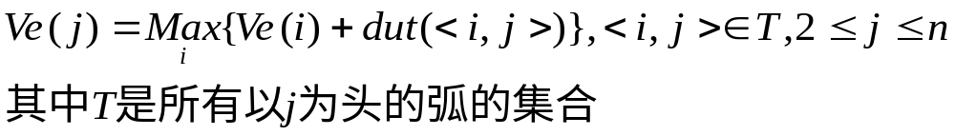
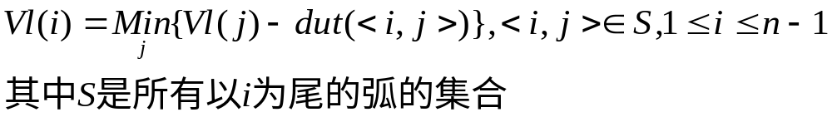
  问题分析
    如何找e(i)=l(i)的关键活动？
设活动ai用弧<j,k>表示，其持续时间记为：dut(<j,k>)
则有：（1）e(i)=Ve(j)
（2）l(i)=Vl(k)-dut(<j,k>)
ai
j
k
    如何求Ve(j)和Vl(j)？
(1)从Ve(1)=0开始向前递推
(2)从Vl(n)=Ve(n)开始向后递推

Slide 105
2
7
a10=2
  求关键路径步骤
    求Ve(i)
    求Vl(j)
    求e(i)
    求l(i)
    计算l(i)-e(i)
a1=6
a4=1
a7=9
1
9
a2=4
5
a8=7
a5=1
a11=4
3
8
a3=5
a9=4
a6=2
4
6
活动 e l l-e
a1
a2
a3
a4
a5
a6
a7
a8
a9
a10
a11
0
0
0
✓
✓
✓
✓
✓
✓
顶点 Ve Vl
0
2
2
V1
V2
V3
V4
V5
V6
V7
V8
V9
0
6
4
5
7
7
16
14
18
0
6
6
8
7
10
16
14
18
0
3
3
6
6
0
4
6
2
5
8
3
7
7
0
7
7
0
7
10
3
16
16
0
14
14
0

Slide 106
  算法实现
    以邻接表作存储结构
    从源点V1出发，令Ve[1]=0,按拓扑序列求各顶点的Ve[i]
    从汇点Vn出发，令Vl[n]=Ve[n],按逆拓扑序列求其余各顶点的Vl[i]
    根据各顶点的Ve和Vl值，计算每条弧的e[i]和l[i],找出e[i]=l[i]的关键活动
表头结点：
typedef struct tnode
{ int vexdata;
int in; //入度域
struct node *link; //链域
}TD;
TD g[M]; //g[0]不用
邻接表结点：
typedef struct node
{ int vex; //顶点域
int length;
struct node *next; //链域
}JD;

Slide 107
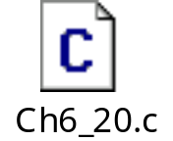
  算法描述
    输入顶点和弧信息，建立其邻接表
    计算每个顶点的入度
    对其进行拓扑排序
      排序过程中求顶点的Ve[i]
      将得到的拓扑序列进栈
    按逆拓扑序列求顶点的Vl[i]
    计算每条弧的e[i]和l[i],找出e[i]=l[i]的关键活动
2
7
a10=2
a1=6
a4=1
a7=9
1
9
a2=4
5
a8=7
a5=1
a11=4
3
8
a3=5
a9=4
a6=2
Ch6_20.c
4
6

Slide 108

2
7
a10=2
a1=6
a4=1
a7=9
1
9
a2=4
5
a8=7
a5=1
a11=4
3
8
a3=5
a9=4
a6=2
4
6
vexdata
in
link
vex
length
next
2
6
4
3
5
^
1
1
0
4
5
2
2
1
1
^
5
3
3
1
1
^
4
6
4
1
2
^
5
5
2
7
9
8
7
^
6
6
1
8
4
^
7
7
1
9
10
^
8
8
2
9
4
^
9
9
2
^

Slide 109
7.7 最短路径
  问题提出
用带权的有向图表示一个交通运输网，图中：
顶点——表示城市
边——表示城市间的交通联系
权——表示此线路的长度或沿此线路运输所花的时间或费用等
问题：从某顶点出发，沿图的边到达另一顶点所经过的路径中，
各边上权值之和最小的一条路径——最短路径
  从某个源点到其余各顶点的最短路径
0
32
最短路径
长度
8
13
<V0,V1>
13
2
1
<V0,V2>
8
30
9
7
5
6
<V0,V2,V3>
13
3
<V0,V2,V3,V4>
19
5
17
6
2
<V0,V2,V3,V4,V5>
21
4
<V0,V1,V6>
20

Slide 110
    迪杰斯特拉(Dijkstra)算法思想
按路径长度递增次序产生最短路径算法：
把V分成两组：
（1）S：已求出最短路径的顶点的集合
（2）V-S=T：尚未确定最短路径的顶点集合
将T中顶点按最短路径递增的次序加入到S中，
保证：（1）从源点V0到S中各顶点的最短路径长度都不大于
从V0到T中任何顶点的最短路径长度
（2）每个顶点对应一个距离值
S中顶点：从V0到此顶点的最短路径长度
T中顶点：从V0到此顶点的只包括S中顶点作中间
顶点的最短路径长度
依据：可以证明V0到T中顶点Vk的最短路径，或是从V0到Vk的
直接路径的权值；或是从V0经S中顶点到Vk的路径权值之和
（反证法可证）

Slide 111
    求最短路径步骤
      初使时令 S={V0},T={其余顶点}，T中顶点对应的距离值
        若存在<V0,Vi>，为<V0,Vi>弧上的权值
        若不存在<V0,Vi>，为∝
      从T中选取一个其距离值为最小的顶点W，加入S
      对T中顶点的距离值进行修改：若加进W作中间顶点，从V0到Vi的距离值比不加W的路径要短，则修改此距离值
      重复上述步骤，直到S中包含所有顶点，即S=V为止

Slide 112
0
32
8
13
2
1
30
5
9
7
6
3
17
6
2
5
4
终点 从V0到各终点的最短路径及其长度
13
<V0,V1>
8
<V0,V2>
∝
30
<V0,V4>
∝
32
<V0,V6>
V2:8
<V0,V2>
13
<V0,V1>
-------
13
<V0,V2,V3>
30
<V0,V4>
∝
32
<V0,V6>
V1:13
<V0,V1>
-------
-------
13
<V0,V2,V3>
30
<V0,V4>
22
<V0,V1,V5>
20
<V0,V1,V6>
V3:13
<V0,V2,V3>
-------
-------
-------
19
<V0,V2,V3,V4>
22
<V0,V1,V5>
20
<V0,V1,V6>
V4:19
<V0,V2,V3,V4>
--------
--------
--------
--------
21
<V0,V2,V3,V4,V5>
20
<V0,V1,V6>
V6:20
<V0, V1,V6>
V1
V2
V3
V4
V5
V6
Vj

Slide 113
    算法实现
      图用带权邻接矩阵存储ad[][]
      数组dist[]存放当前找到的从源点V0到每个终点的最短路径长度，其初态为图中直接路径权值
      数组pre[]表示从V0到各终点的最短路径上，此顶点的前一顶点的序号；若从V0到某终点无路径，则用0作为其前一顶点的序号

Slide 114

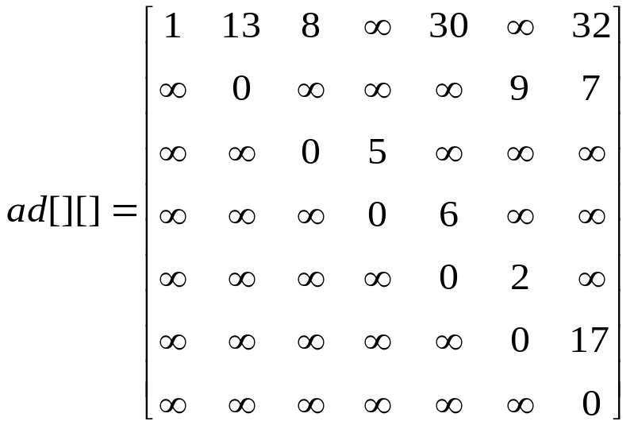
    算法描述
1
1
32
1
8
13
2
1
3
7
30
5
9
1
7
1
4
17
6
2
6
1
5
0 1 2 3 4 5 6
最短路径
长度
dist
13
19
21
22
20
0 13 8 ∝ 30 ∝ 32
<V1,V2>
13
0 1 2 3 4 5 6
<V1,V3>
8
pre
3
4
5
2
2
<V1,V3,V4>
0 1 1 0 1 0 1
13
<V1,V3,V4,V5>
19
k=1
(1)
<V1,V3,V4,V5,V6>
21
<V1,V2,V7>
20
    算法分析：T(n)=O(n²)
Ch6_5.c

Slide 115
  每一对顶点之间的最短路径
    方法一：每次以一个顶点为源点，重复执行Dijkstra算法n次—— T(n)=O(n³)
    方法二：弗洛伊德(Floyd)算法
      算法思想：逐个顶点试探法
      求最短路径步骤
        初始时设置一个n阶方阵，令其对角线元素为0，若存在弧<Vi,Vj>，则对应元素为权值；否则为∝
        逐步试着在原直接路径中增加中间顶点，若加入中间点后路径变短，则修改之；否则，维持原值
        所有顶点试探完毕，算法结束

Slide 116
例
6
0 4 11
6 0 2
3 ∝ 0
AB AC
初始：
路径：
A
4
B
BA BC
11
CA
3
2
C
0 4 11
6 0 2
3 7 0
AB AC
加入V1：
路径：
BA BC
CA CAB
0 4 6
6 0 2
3 7 0
AB ABC
加入V2：
路径：
BA BC
CA CAB
0 4 6
5 0 2
3 7 0
AB ABC
加入V3：
路径：
BCA BC
CA CAB

Slide 117

      算法实现
        图用邻接矩阵存储
        length[][]存放最短路径长度
        path[i][j]是从Vi到Vj的最短路径上Vj前一顶点序号
      算法描述
初始：
0 4 11
6 0 2
3 ∝ 0
0 1 1
2 0 2
3 0 0
例
6
length=
path=
1
4
2
11
加入V1：
3
2
0 4 11
6 0 2
3 7 0
0 1 1
2 0 2
3 1 0
3
length=
path=
加入V2：
0 4 6
6 0 2
3 7 0
0 1 2
2 0 2
3 1 0
length=
path=
加入V3：
0 4 6
5 0 2
3 7 0
0 1 2
3 0 2
3 1 0
length=
path=
Ch6_6.c
      算法分析：T(n)=O(n³)
返回

Slide 118
小 结
图
图的存储结构
  邻接矩阵
  邻接表
图的遍历
  深度优先搜索
  广度优先搜索
图的应用
  最小生成树
  最短路径问题
  利用AOV网络研究拓扑排序问题
  利用AOE网络研究关键路径的方法
返回

Slide 119
习题与练习
一、基本知识题
  1. 图的逻辑结构特点是什么？什么是无向图和有向图？什么是子图？什么是网络？
  2. 什么是顶点的度？什么是路径？什么是连通图和非连通图？什么是非连通图的连通分量？
  3. 给出图6.25所示的无向图G的邻接矩阵

Slide 120
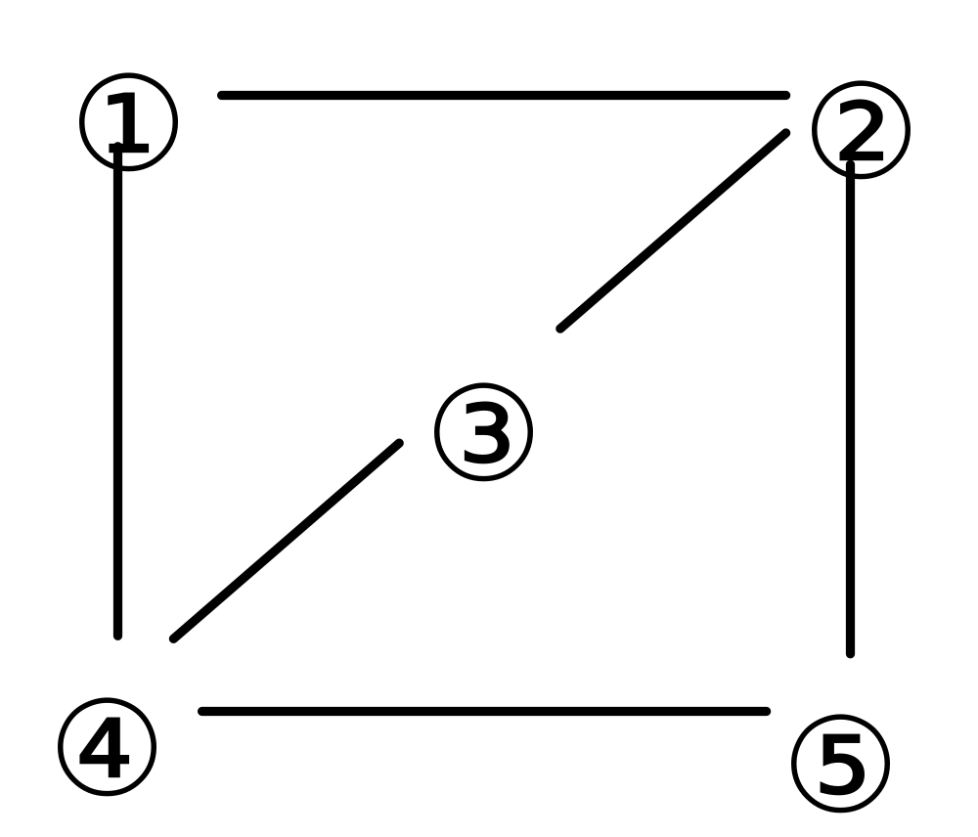
图7.25 一个无向图G

Slide 121
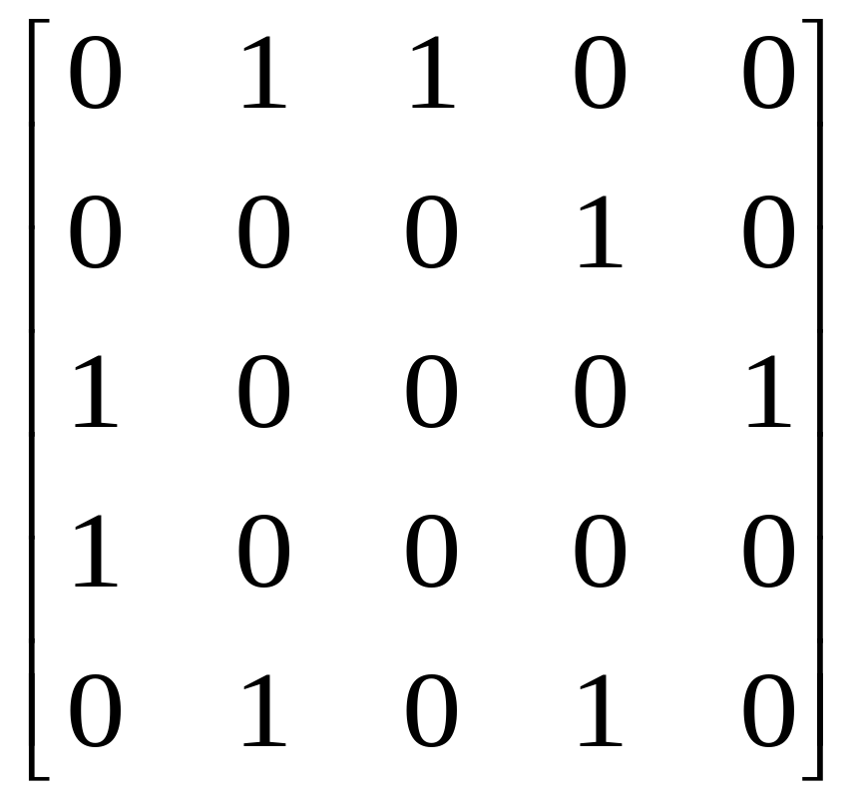
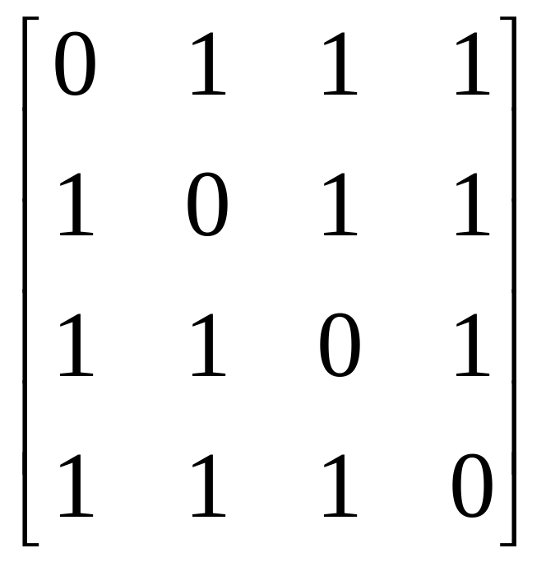
4. 假设图的顶点是A、B……请根据下面的邻接矩阵画出相应的无向图或有向图。

Slide 122
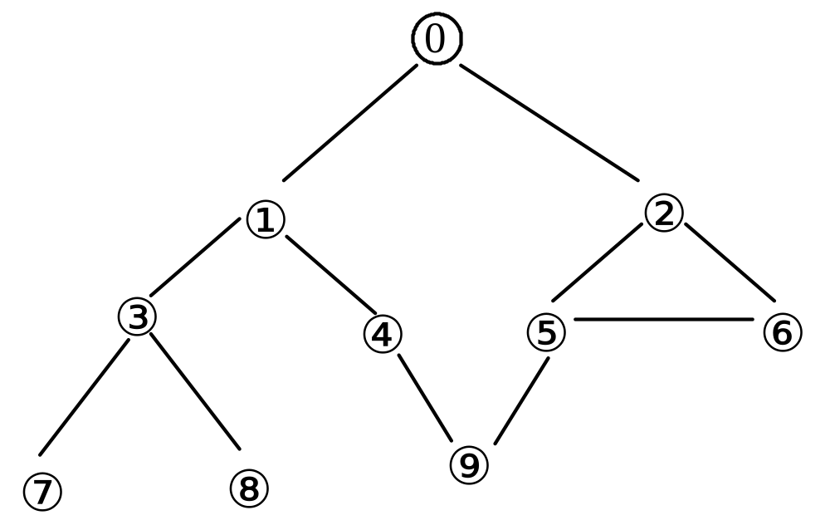
图7.26 一个无向图G
  5. 分别给出图6.26所示G图的深度优先搜索和广度优先搜索得到的顶点访问序列。

Slide 123
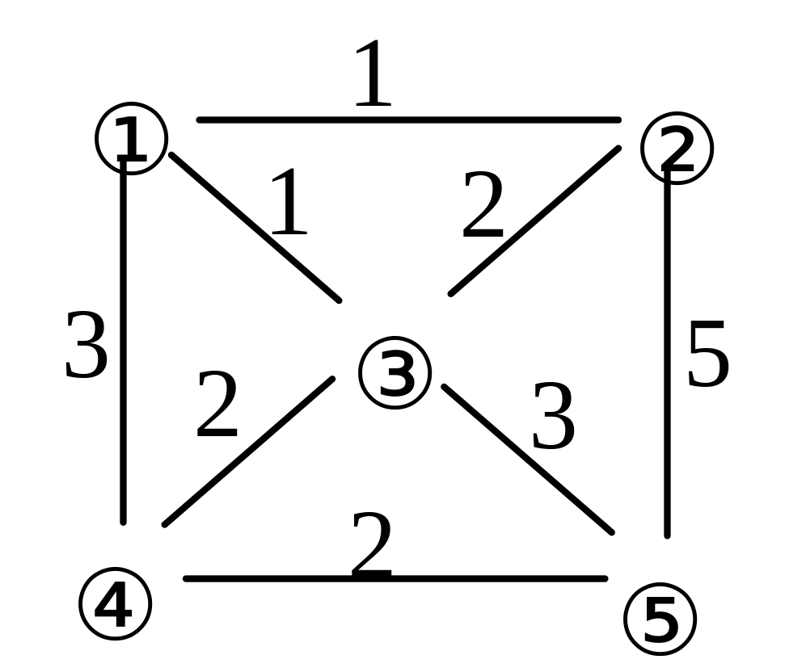
图7.27 一个带权连通图G
  6. 应用prim算法求图6.27所示带权连通图的最小生成树。

Slide 124
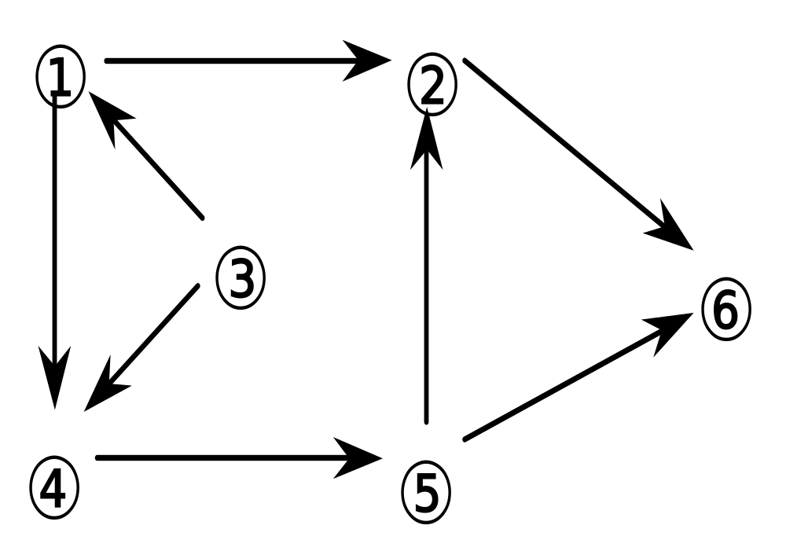
图7.28 一个有向图G
7. 写出图6.28所示有向图的拓朴排序序列。

Slide 125
二、算法设计题
  1. 如图6.29所示图G，试给出其对应的邻接表，并写出深度优先算法。
  2. 如图6.29所示图G，试给出其对应的邻接矩阵，并写出广度优先算法。
  3. 编写一个函数通过与用户交互建立一个有向图的邻接表。
  4. 编写一个无向图的邻接矩阵转换成邻接表的算法。

Slide 126
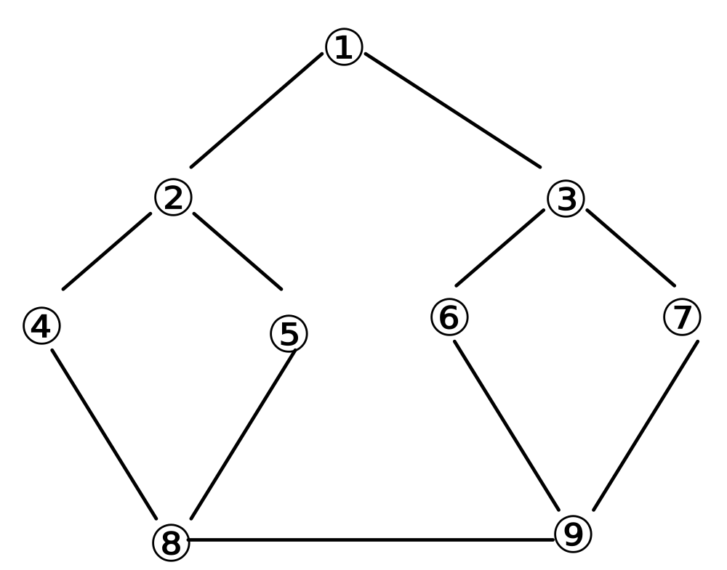
图7.29 一个无向图G

Slide 127
  5. 已知一个有n个顶点的有向图的邻接表，设计算法分别实现
  1) 求出图中每个顶点的出度。
  2) 求出图中每个顶点的入度。
  3) 求出图中出度最大的一个顶点，输出其顶点序号。
  4) 计算图中出度为0的顶点个数。
返回

